Slide 1
สถาบันพัฒนาคุณภาพวิชาการ (พว.)
เทคโนโลยี (วิทยาการคำนวณ)
๒
ชั้นประถมศึกษาปีที่

Slide 2
การแก้ปัญหาอย่างง่าย
แผนผังหัวข้อหน่วยการเรียนรู้
1
การแก้ปัญหา อย่างง่าย
การค้นพบปัญหา
ขั้นตอนการแก้ปัญหา

Slide 3
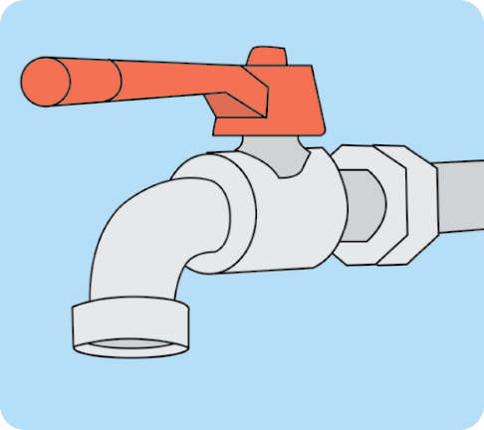
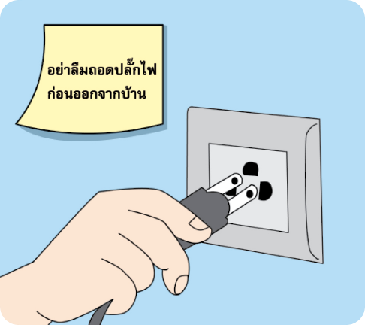
ปิดน้ำทุกครั้งหลังใช้งาน
ป้ายเตือนการปิดอุปกรณ์ไฟฟ้า

Slide 4
การค้นพบปัญหา
เข้าใจปัญหา
การเปิดอุปกรณ์ไฟฟ้าทิ้งไว้แล้วลืมปิดหลังเลิกใช้งาน เราอาจแก้ปัญหานี้ได้ด้วยวิธีการเขียนป้ายเตือน ให้ปิดอุปกรณ์ไฟฟ้า
นักเรียนมีวิธีการอย่างไรในการทำความเข้าใจกับปัญหา
คำถามสำคัญ

Slide 5
กิจกรรมที่
1.1
รู้จักปัญหา
ในการดำเนินชีวิตประจำวัน นักเรียนพบปัญหาอะไรบ้าง
ฝนตก
ปัญหาใดเป็นปัญหาที่พบบ่อยที่สุด และมีสาเหตุมาจากอะไรบ้าง
น้ำไม่ไหล
ง่วงนอนขณะ เรียนหนังสือ
ตอบ ง่วงนอนขณะเรียนหนังสือ มีสาเหตุมาจากการเข้านอนดึก
รถติด
อากาศร้อน

Slide 6
กิจกรรมที่
1.1
รู้จักปัญหา
โรงเรียนของนักเรียนมีปัญหาอะไรบ้าง ที่ส่งผลต่อตนเองและเพื่อน ๆ
ลำดับ | ปัญหาที่พบ ในโรงเรียน | ผลกระทบ
 |  | ต่อตนเอง | ต่อเพื่อนๆ
นักเรียนรู้หรือไม่ว่าปัญหาเหล่านั้นเกิดจากสาเหตุใด
ปัญหาใดที่มีผลกระทบมากที่สุด เพราะเหตุใด
1
ห้องเรียนสกปรก
สุขภาพเสีย
ต้องช่วยกันทำความสะอาด
2
น้ำไม่ไหล
ไม่มีน้ำใช้
ไม่มีน้ำใช้
ไฟฟ้าดับ
มองเห็นตัวหนังสือ ไม่ชัดเจน
ยากต่อการทำกิจกรรมร่วมกัน
3
4
เสียงดัง
ไม่มีสมาธิในการเรียน
เรียนไม่เข้าใจ
ถ้าไฟฟ้าดับขณะเรียนหนังสือจะมีปัญหาต่อนักเรียนหรือไม่ อย่างไร
ตอบ มี เพราะไฟฟ้าดับทำให้เครื่องใช้ไฟฟ้า เช่น พัดลมหรือเครื่องปรับอากาศไม่ทำงาน ทำให้อากาศร้อน ส่งผลให้ไม่มีสมาธิในการเรียน

Slide 7
ขั้นตอนการแก้ปัญหา
การวางแผนแก้ปัญหา 1.1 การพิจารณาปัญหา คือ การทำความเข้าใจปัญหาที่เกิดขึ้นอย่างละเอียด แล้วพิจารณาว่ามีองค์ประกอบอะไรบ้าง
1.2 การวางแผนแก้ปัญหา คือ การกำหนดขั้นตอนวิธีการแก้ปัญหา อุปกรณ์ เครื่องมือ ที่ใช้ในการแก้ปัญหา และระยะเวลาที่ใช้ในการแก้ปัญหา เพื่อให้เข้าใจตรงกันและปฏิบัติไปในแนวทางเดียวกัน
ทำไมจึงต้องมีการวางแผน
แล้วค่อยแก้ปัญหา
คำถามสำคัญ

Slide 8
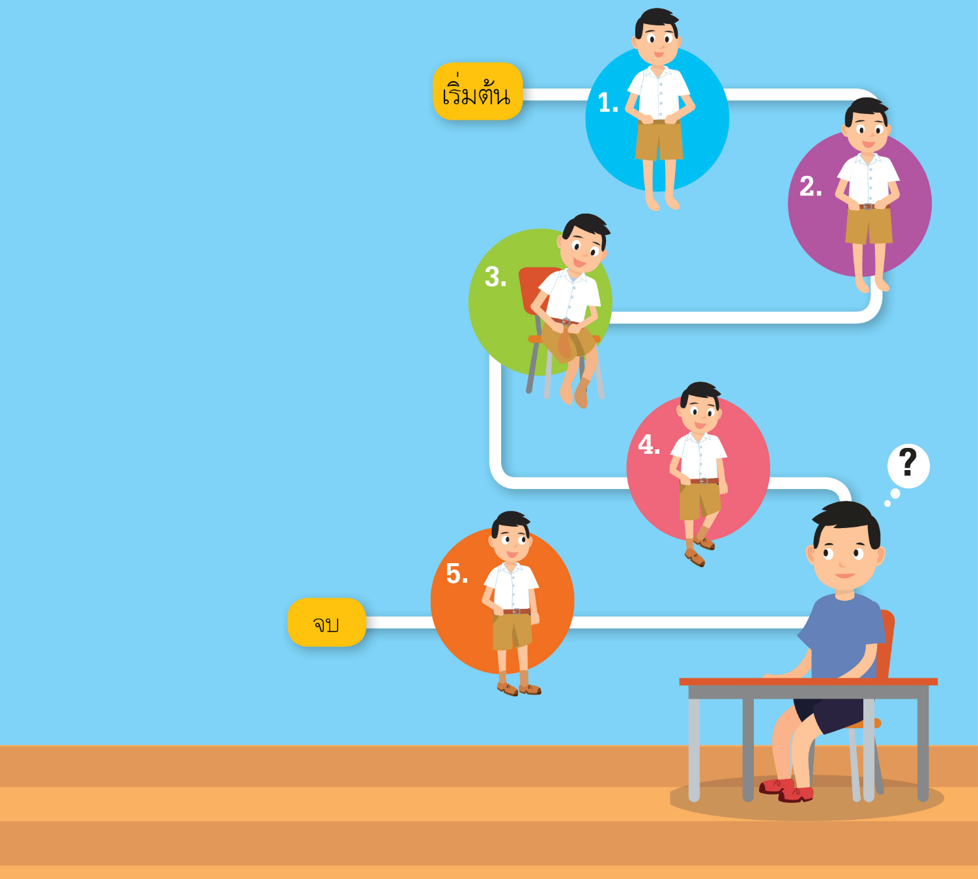
ขั้นตอนการแก้ปัญหา
ตัวอย่าง 1 การแต่งกายไปโรงเรียนของนักเรียนชายปฏิบัติได้ ดังนี้
เริ่มต้น 1. ใส่เสื้อและกางเกงนักเรียน
2. ใส่เข็มขัด 3. ใส่ถุงเท้า 4. ใส่รองเท้า 5. จัดเครื่องแต่งกายให้เรียบร้อย
จบ

Slide 9
ขั้นตอนการแก้ปัญหา
ตัวอย่าง 2 ปัญหาเรื่อง ฝน เราอาจแสดงการแก้ปัญหาเรื่องฝนได้ ดังนี้
เริ่มต้น
ฝนตกหรือไม่
ถ้าฝนตก อ่านหนังสือก่อน จึงซักผ้าแล้วนำไปตาก
ถ้าฝนไม่ตก ซักผ้าแล้วตาก
จบ
การเขียนผังงานการแก้ปัญหาเรื่อง ฝน

Slide 10
ขั้นตอนการแก้ปัญหา
วิธีการแก้ปัญหา 2.1 การลองผิดลองถูก เป็นการแก้ปัญหาที่ง่าย ๆ ไม่ซับซ้อน เช่น การลากเส้นเพื่อหาทางออกจากเขาวงกต โดยลากเส้นไปตามที่ต้องการ ถ้าพบทางตันก็เปลี่ยนเส้นทางจนกว่าจะหาทางออกได้
2.2 ใช้ความสัมพันธ์ของข้อมูลที่มีเหตุผลซึ่งกันและกัน นำข้อมูลพื้นฐาน มาวิเคราะห์ สรุปผล และนำไปแก้ปัญหา
2.3 การขจัด การแก้ปัญหาโดยหาความสัมพันธ์ของข้อมูลให้ได้มากที่สุด แล้วพยายามขจัดสิ่งที่ไม่เกี่ยวข้องออกจนได้คำตอบที่ต้องการ
ทางออก
นักเรียนมีวิธีการแก้ปัญหาอย่างไร ให้เร็วที่สุด
คำถามสำคัญ

Slide 11
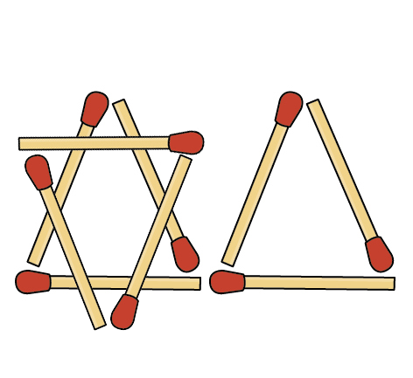
กิจกรรมที่
1.2
ความคิดฉับไว
นักเรียนสังเกตการเรียงก้านไม้ขีด ดังภาพ นักเรียนสร้างรูป 3 เหลี่ยมด้านเท่าให้ได้มากที่สุด โดยย้ายก้านไม้ขีดได้เพียง 3 ก้าน

Slide 12
กิจกรรมที่
1.2
ความคิดฉับไว
นักเรียนลองวาดภาพในตำแหน่งที่หายไป และบอกว่าเหตุใดจึงคิดว่าเป็นภาพนั้น
ตอบ เพราะ เกิดจากการหมุนภาพไปทางซ้ายมือหรือทวนเข็มนาฬิกา

Slide 13
กิจกรรมที่
1.2
ความคิดฉับไว
ในแต่ละวันนักเรียนแต่ละคนจะมีขยะ ถ้านักเรียนพบว่าในห้องของนักเรียน มีกลิ่นจากขยะ นักเรียนคิดว่าขยะชนิดใดบ้างควรนำไปทิ้งในถังขยะนอกห้อง และนักเรียนจะใช้วิธีการใด
ขั้นตอนการทิ้งขยะ
สวมถุงมือ
นำเศษอาหารบรรจุในภาชนะ
ปิดฝาให้สนิท
นำขยะไปทิ้ง

Slide 14
กิจกรรมที่
1.3
พาหุ่นยนต์กลับบ้าน
ถ้าหุ่นยนต์อยู่ในตำแหน่งดังภาพ และสามารถเดินได้ทีละบล็อก เราสามารถสั่งให้หุ่นยนต์เดินได้โดยใช้บัตรคำสั่ง ดังนี้
เดินขึ้น
เดินลง
ไปทางขวา
ไปทางซ้าย
นักเรียนคิดว่าควรเลือกเส้นทางใดให้หุ่นยนต์เดิน พร้อมอธิบายเหตุผล
ถ้าต้องการสั่งหุ่นยนต์ในชีวิตจริง นักเรียนคิดว่าทำอย่างไรหุ่นยนต์จึงจะเข้าใจคำสั่งนั้น

Slide 15
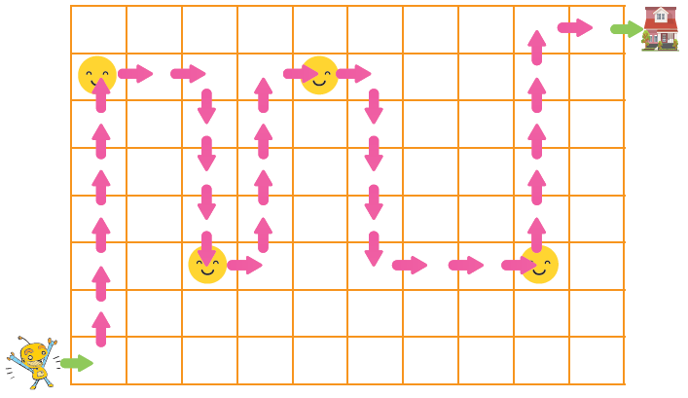
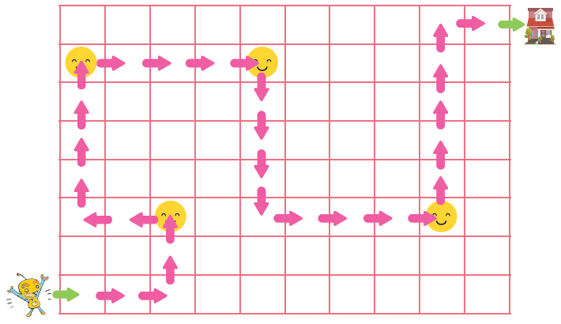
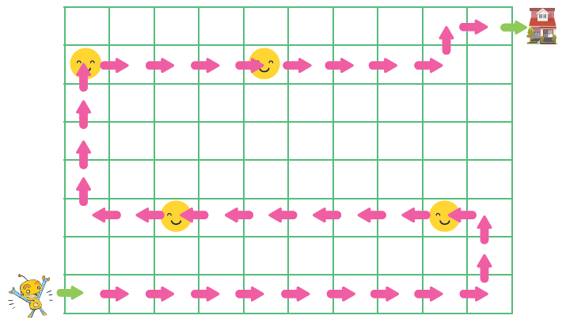
กิจกรรมที่
1.3
พาหุ่นยนต์กลับบ้าน
เส้นทางที่ 1
เส้นทางที่ 2
เส้นทางที่ 3
นักเรียนคิดว่าควรเลือกเส้นทางใดให้หุ่นยนต์เดิน พร้อมอธิบายเหตุผล
ถ้าต้องการสั่งหุ่นยนต์ในชีวิตจริง นักเรียนคิดว่าทำอย่างไรหุ่นยนต์จึงจะเข้าใจคำสั่งนั้น
ตอบ เลือกเส้นทางที่ 2 เพราะใช้บล็อกคำสั่งให้หุ่นยนต์น้อยที่สุด
ตอบ เขียนโปรแกรมให้หุ่นยนต์เข้าใจง่าย

Slide 16
ขั้นตอนการแก้ปัญหา
เกมตัวต่อ เกมตัวต่อเป็นเกมที่ฝึกสมองได้เป็นอย่างดี เราสามารถนำตัวต่อที่สร้างจากไม้ พลาสติก กระดาษ หรืออาจจะเป็นการวาดภาพมาต่อเป็นรูปร่าง รูปทรงต่าง ๆ หรือ อาจฝึกคิดในการนำมาต่อกันให้เป็นรูปพื้นที่เต็มก็ได้

Slide 17
กิจกรรมที่
1.4
คิดหารูปแบบ
ถ้าเรามีบล็อกสี่เหลี่ยม แบ่งเป็น บล็อกสีเหลือง แดง ม่วง เขียว เมื่อเรานำบล็อกมาวางเรียงต่อกันจำนวน 4 ชุด จะได้ดังภาพ
ถ้าวางบล็อกต่อไปทางขวาอีก 2 ชุด นักเรียนคิดว่าแต่ละบล็อกจะเป็นสีอะไร
หากต้องการวางบล็อกให้เรียงสีเหมือนกับชุดที่ 3 และ 4 ใน 4 ชุดแรกจะต้องวางบล็อกต่อไปอีกกี่ชุด
ตอบ 2 ชุด

Slide 18
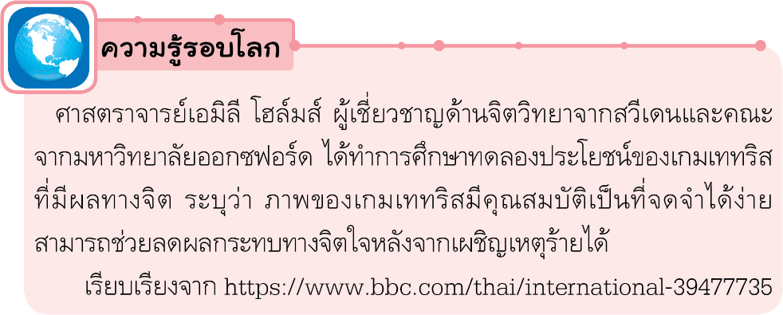
ขั้นตอนการแก้ปัญหา
เกมเททริส (Tetris)
เป็นเกมตัวต่อที่มีสี่เหลี่ยมจำนวน 4 ชิ้นประกอบกันเป็นรูปร่างต่าง ๆ ชื่อเกมนี้มาจากคำว่า “เทตทรา” (tetra) ซึ่งเป็นคำที่ใช้เรียกจำนวน 4 ของชาวกรีก เกมนี้ได้ทำเป็นเกมคอมพิวเตอร์ ผู้เล่นจะต้องบังคับให้แต่ละชิ้นส่วน ที่ตกลงมาประกอบกันเป็นพื้นที่เต็ม

Slide 19
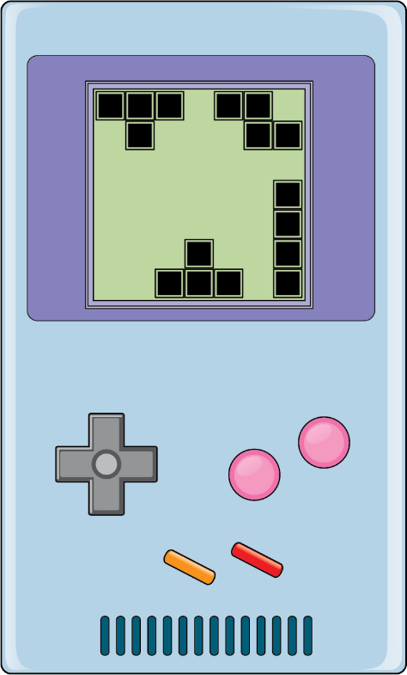
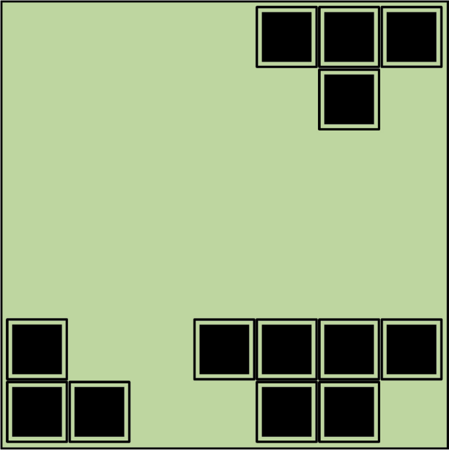
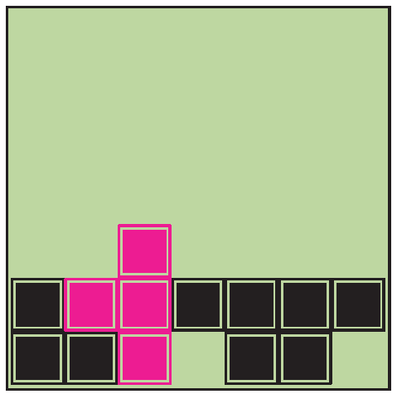
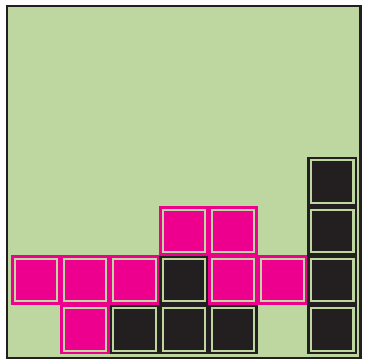
กิจกรรมที่
1.5
ทำอย่างไรไม่ให้ชิ้นส่วนกองสูง
เกมนี้จะมีชิ้นส่วนของตัวต่อตกลงมากองสูงขึ้นเรื่อย ๆ นักเรียนจะทำอย่างไร ให้แต่ละชิ้นส่วนต่อกันเป็นพื้นที่ปิดในแนวนอน เพื่อให้พื้นที่ของชิ้นส่วนที่เป็นพื้นที่ปิดนั้นหายไป ดังภาพ

Slide 20
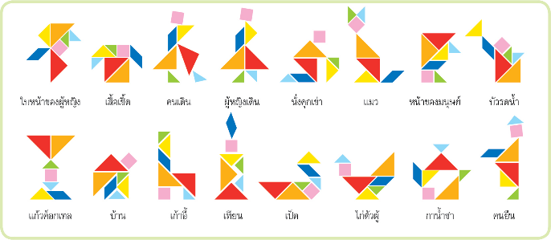
ขั้นตอนการแก้ปัญหา
เกมตัวต่อ 7 ชิ้น (Tangram)
เป็นเกมที่ใช้ฝึกทักษะทางคณิตศาสตร์ โดยเราจะต้องใช้ความคิดในการประกอบตัวต่อให้ออก มาเป็นรูปร่างต่าง ๆ ได้อย่างไม่จำกัดจินตนาการ ตัวต่อนี้จะเป็นแผ่นปริศนา 7 ชิ้น โดยเป็นสามเหลี่ยม 5 ชิ้น และสี่เหลี่ยม 2 ชิ้น ดังภาพ

Slide 21
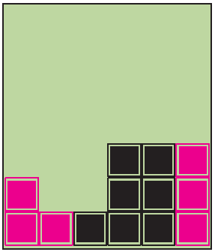
กิจกรรมที่
1.6
ทำอย่างไรให้พอดี
1. เมื่อมีชิ้นส่วน 2 ชิ้นกำลังตกลงมา นักเรียนจะวางตำแหน่งของ ชิ้นส่วน A และชิ้นส่วน B อย่างไร
B
A

Slide 22
กิจกรรมที่
1.6
ทำอย่างไรให้พอดี
2. จากภาพ นักเรียนนำแต่ละชิ้นส่วนมาวางในพื้นที่สีดำ

Slide 23
แบบพัฒนาทักษะในการทำข้อสอบปรนัยเพื่อประเมินผลตัวชี้วัด
หน่วยงานเรียนรู้ที่ 1 การแก้ปัญหาอย่างง่าย
ข้อใดเป็นการแก้ปัญหา
ลืมกุญแจบ้าน
การคำนวณหาพื้นที่รูปสามเหลี่ยม
การมาโรงเรียนสายเพราะรถติด
ตอบ 2) เพราะการคำนวณหาพื้นที่ รูปสี่เหลี่ยมเป็นการแก้ปัญหาทางคณิตศาสตร์ 1 และ 3 ผิดเพราะเป็นปัญหา

Slide 24
1 2 3 4 5 6 7 8 9 10
เหตุใดจึงควรทำความเข้าใจกับปัญหา
เพื่อให้มีปัญหามากมาย
เพื่อทดสอบความสามารถ
เพื่อหาวิธีแก้ปัญหาอย่างเหมาะสม
ตอบ 3) เพราะการทำความเข้าใจ กับปัญหาจะทำให้ค้นหาวิธีแก้ปัญหาได้อย่างเหมาะสม

Slide 25
1 2 3 4 5 6 7 8 9 10
“เขาไม่มีดินสอเขียน เพราะเขาลืมไว้ที่บ้าน” จากข้อความข้อใดคือปัญหา
จะทำอย่างไรให้ไม่ลืมดินสอ
ลืมดินสอไว้ที่บ้าน
ไม่มีดินสอเขียน
ตอบ 3) เพราะเขาลืมดินสอไว้ที่บ้าน จึงทำให้เกิดปัญหาคือ เขาไม่มีดินสอเขียน

Slide 26
1 2 3 4 5 6 7 8 9 10
จากข้อ 3 ควรตั้งคำถามอย่างไรในการแก้ปัญหา
ทำไมจึงลืมดินสอไว้ที่บ้าน
ลืมดินสอไว้ที่บ้านบ่อยแค่ไหน
จะทำอย่างไรให้ไม่ลืมดินสอไว้ที่บ้าน
ตอบ 3) เพราะเมื่อเกิดปัญหาควรตั้งคำถามว่าจะแก้ปัญหาอย่างไร

Slide 27
1 2 3 4 5 6 7 8 9 10
ข้อใดควรปฏิบัติอย่างเป็นขั้นตอน
การซักผ้า
การหกล้ม
อาการปวดหัว
ตอบ 1) เพราะการซักผ้าต้องมีการซักเป็นขั้นตอน ส่วน 2) เป็นอุบัติเหตุ และ 3) เป็นความรู้สึก

Slide 28
1 2 3 4 5 6 7 8 9 10
นักเรียนควรใช้อะไรในการแสดงขั้นตอนการแก้ปัญหา
ความคิด, ภาพ, ความจำ
ภาพ, สัญลักษณ์, ความจำ
สัญลักษณ์, ภาพ, ข้อความ
ตอบ 3) เพราะการแสดงขั้นตอนการแก้ปัญหาใช้การเขียน บอกเล่า วาดภาพ และสัญลักษณ์ ส่วนความคิดกับความจำ ไม่สามารถแสดงขั้นตอนการแก้ปัญหาได้

Slide 29
1 2 3 4 5 6 7 8 9 10
ข้อใดกล่าวไม่ถูกต้องเกี่ยวกับการแต่งตัวมาโรงเรียน
ใส่เสื้อนักเรียน
ใส่ถุงเท้านักเรียน
จัดกระเป๋านักเรียน
ตอบ 3) เพราะการจัดกระเป๋ามาโรงเรียนเป็นการจัดหนังสือ และอุปกรณ์การเรียน ส่วน 1 และ 2 เป็นขั้นตอนการแต่งตัวมาโรงเรียน

Slide 30
1 2 3 4 5 6 7 8 9 10
นักเรียนสังเกตความสัมพันธ์ของตัวเลข แล้วตอบคำถามข้อ 8
3
6
12
24
จากความสัมพันธ์ของตัวเลขในช่องว่างคือข้อใด
48
49
50
ตอบ 1) เพราะจากความสัมพันธ์ตัวเลขเป็นการนำตัวเลขคูณด้วย 2 ไปเรื่อย ๆ

Slide 31
1 2 3 4 5 6 7 8 9 10
นักเรียนสังเกตตารางความสามารถต่อไปนี้ แล้วตอบคำถามข้อ 9
หากต้องการจัดกิจกรรมโดยให้ทุกคน มีส่วนร่วม ใครควรได้รับหน้าที่ร้องเพลง
ขจร
อาทร
มานพ
รายชื่อ | ร้องเพลง | เล่นดนตรี | เต้น
มานพ | ได้ | ได้ | ได้
อาทร | ได้ | ไม่ได้ | ไม่ได้
ขจร | ได้ | ไม่ได้ | ได้
ตอบ 2) เพราะอาทรมีความสามารถด้านการร้องเพลงอย่างเดียว หากต้องการจัดกิจกรรมให้ทุกคนมีส่วนร่วม อาทรจึงควรได้รับหน้าที่ร้องเพลง

Slide 32
1 2 3 4 5 6 7 8 9 10
เกมตัวต่อเสริมสร้างพัฒนาการด้านใด
กล้ามเนื้อ
การพูด
สมอง
ตอบ 3) เพราะเกมตัวต่อเป็นเกมที่ฝึกการคิด เช่น คิดสร้างสรรค์ ซึ่งเป็นการเสริมสร้างพัฒนาการ ด้านสมอง

